Slide 1
Nejvyšší most světa

Slide 2
Dálnice v Číně
1989: začátek budování dálnic
2010: spojeny hlavní sídla každé provincie
2020: bude propojeno:
  100 % měst nad 1 mil. obyv.
  90 % měst nad 0,5 mil. obyv.
Pozn.: 1989 - 147 km, 1995 - 1 063 km, 2000 - 11 605 km, 2005 - 34 300 km, 2013 - 97 356 km, 2014 - 104 500 km, 2015 - 111 950 km, 2016 - 123 000 km

Slide 3


Slide 4
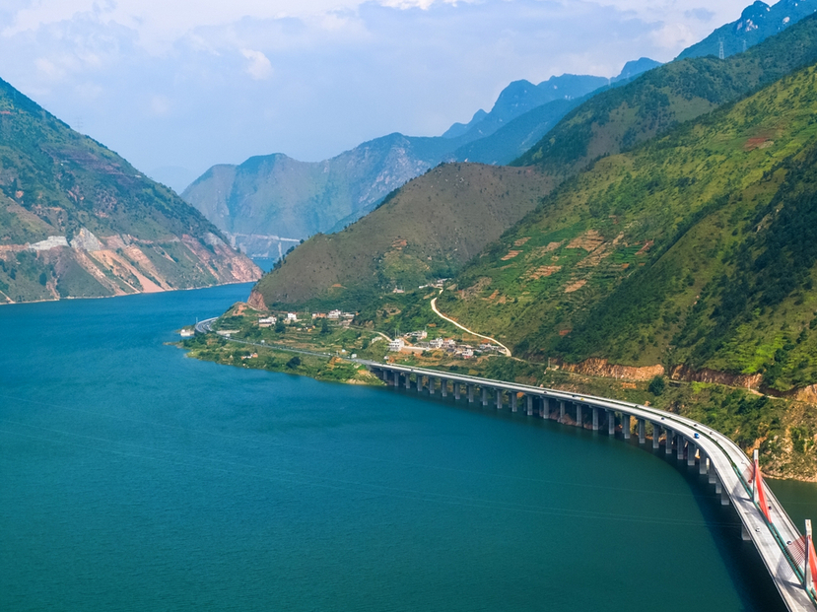

Slide 5
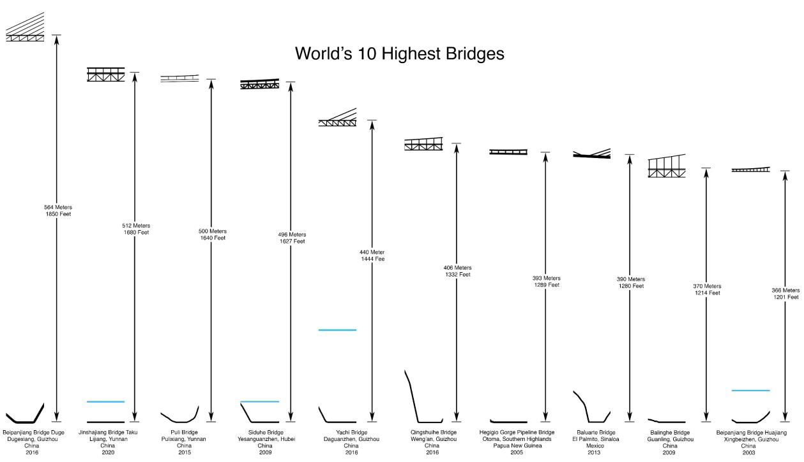
8 z 10 nejvyšších mostů je v Číně

Slide 6
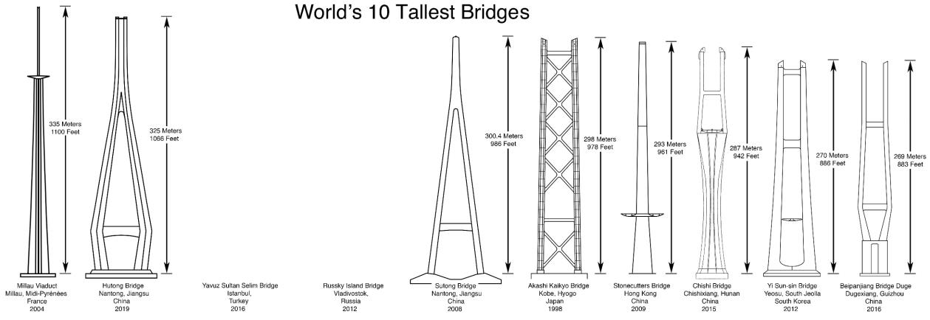
Výšky pylonů

Slide 7
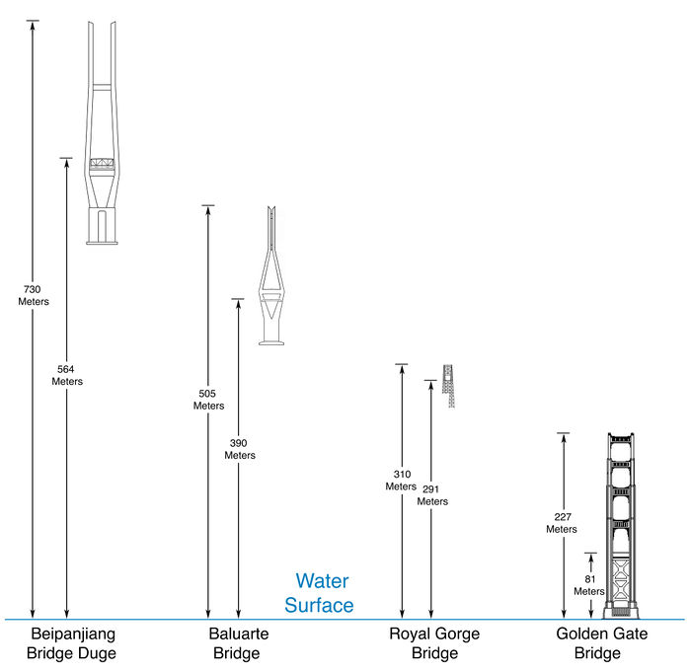

Slide 8
Charakteristika mostu
visutý most se zavěšenou mostovkou
přes řeku Beipan
propojení 11. září 2016 (hrubá stavba)
výška mostu 564 m
výška včetně pylonů 730 m
délka mostu 1341 m
umožnil zkrácení cesty z 5 hodin na 2 hodiny
(z Liou-pchan-šuej do Süan-wej)

Slide 9
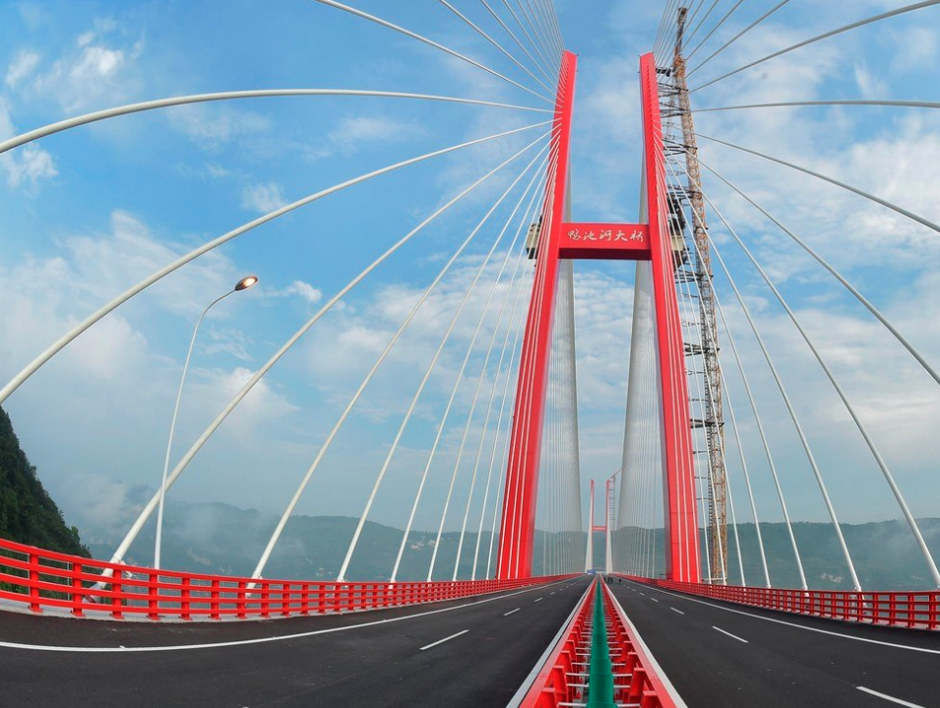

Slide 10
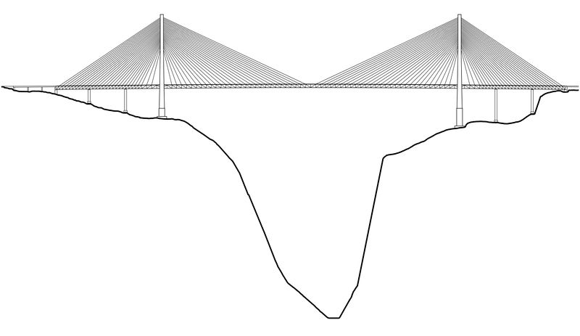

Slide 11
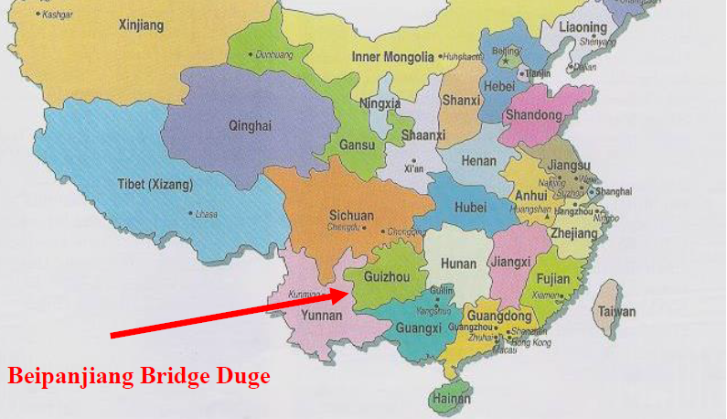

Slide 12
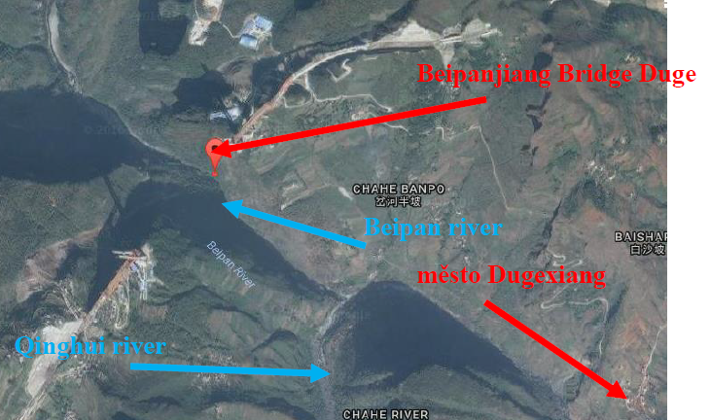

Slide 13
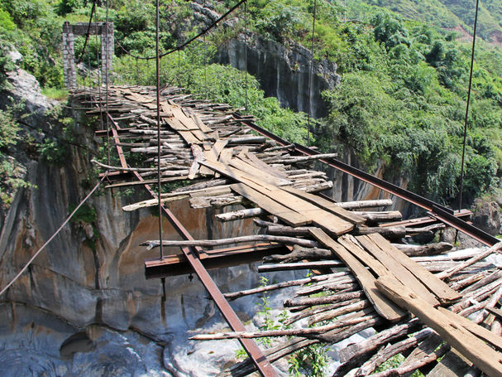
původní mosty

Slide 14
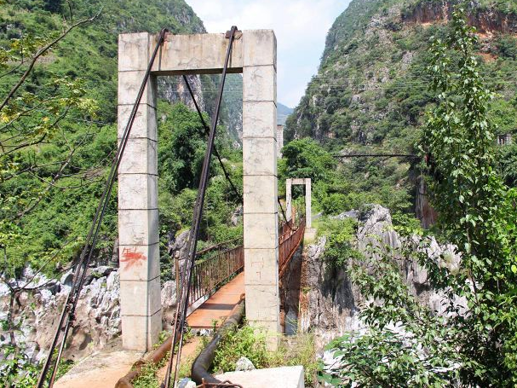
původní mosty

Slide 15
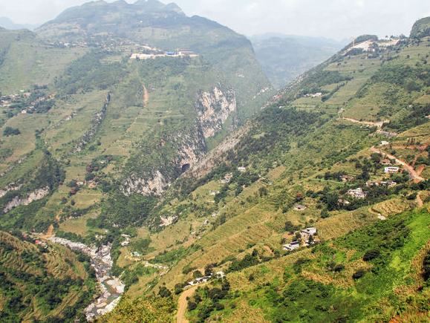
původní terén

Slide 16
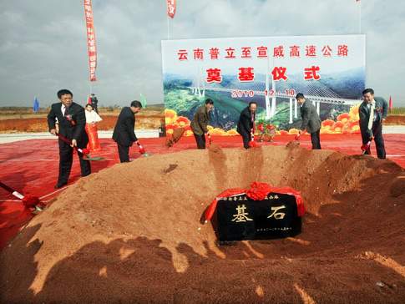
začátek stavby 10.12.2010

Slide 17
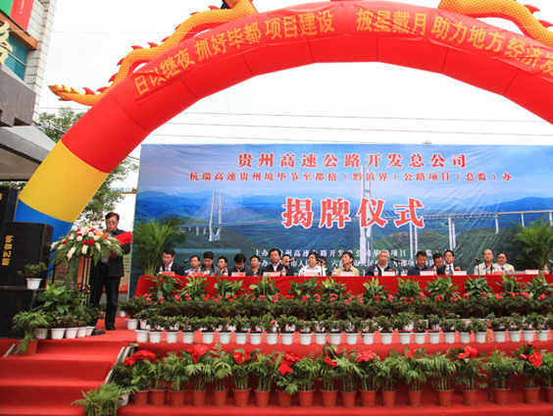
skutečné zahájení stavby – podzim 2012

Slide 18
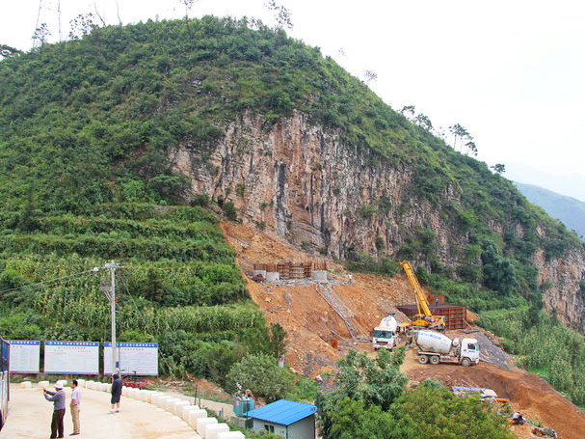
stavba základů - 2013

Slide 19
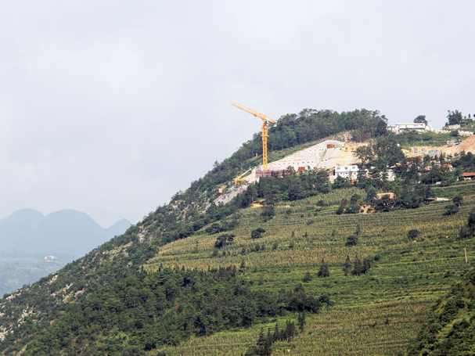
stavba základů - 2013

Slide 20
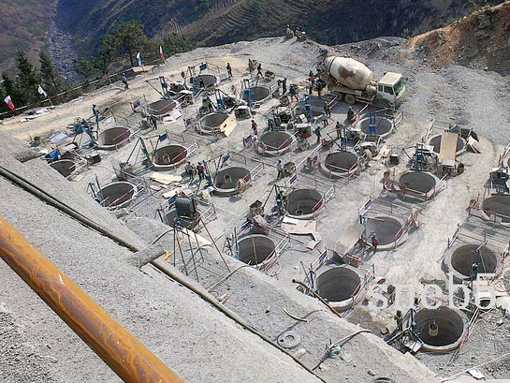
stavba základů - 2013

Slide 21
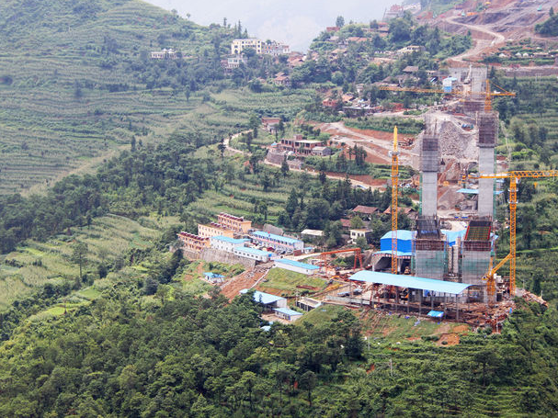
stavba základů - 2013

Slide 22
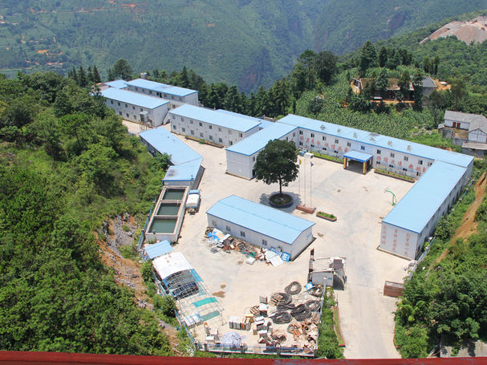
podpůrná výstavba

Slide 23
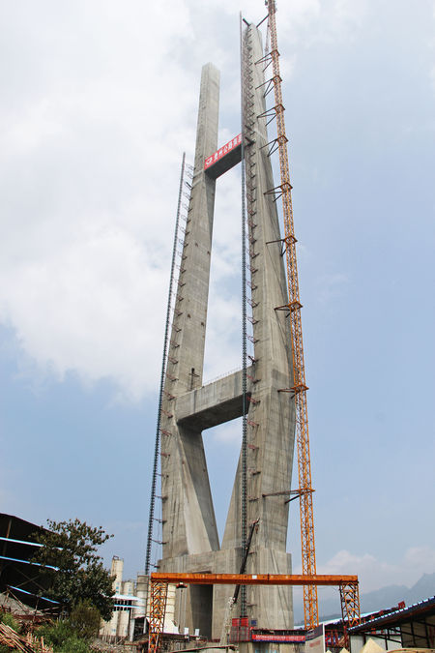
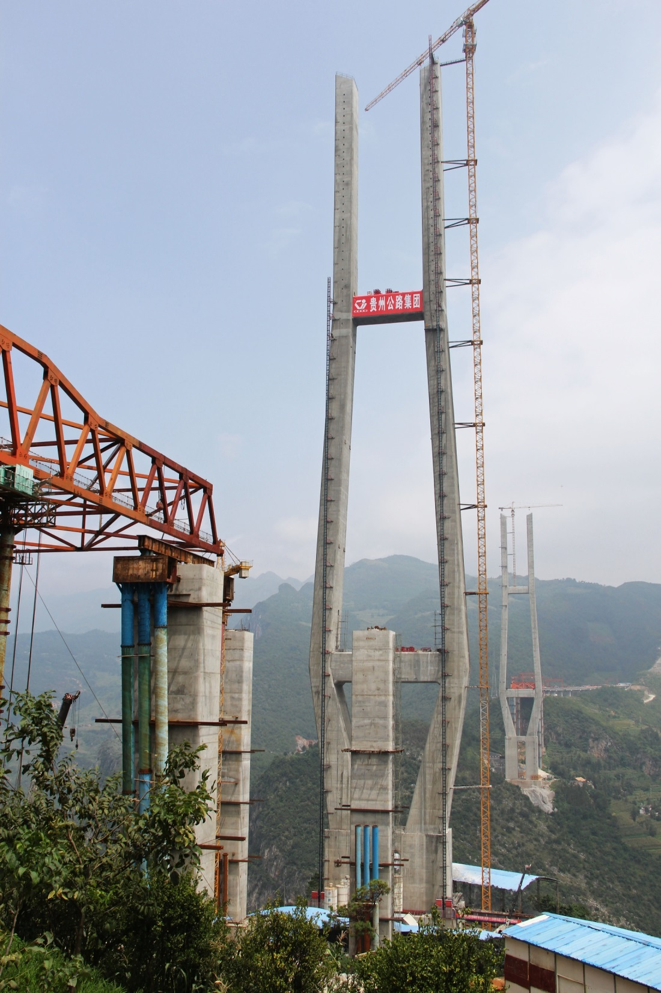
stavba mostních pylonů

Slide 24
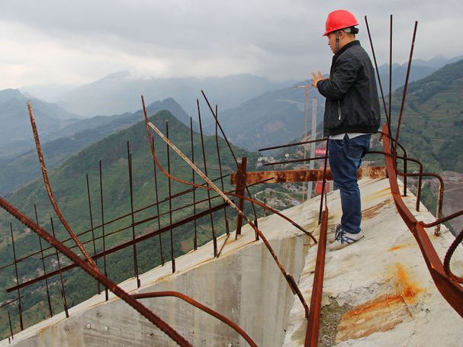

Slide 25
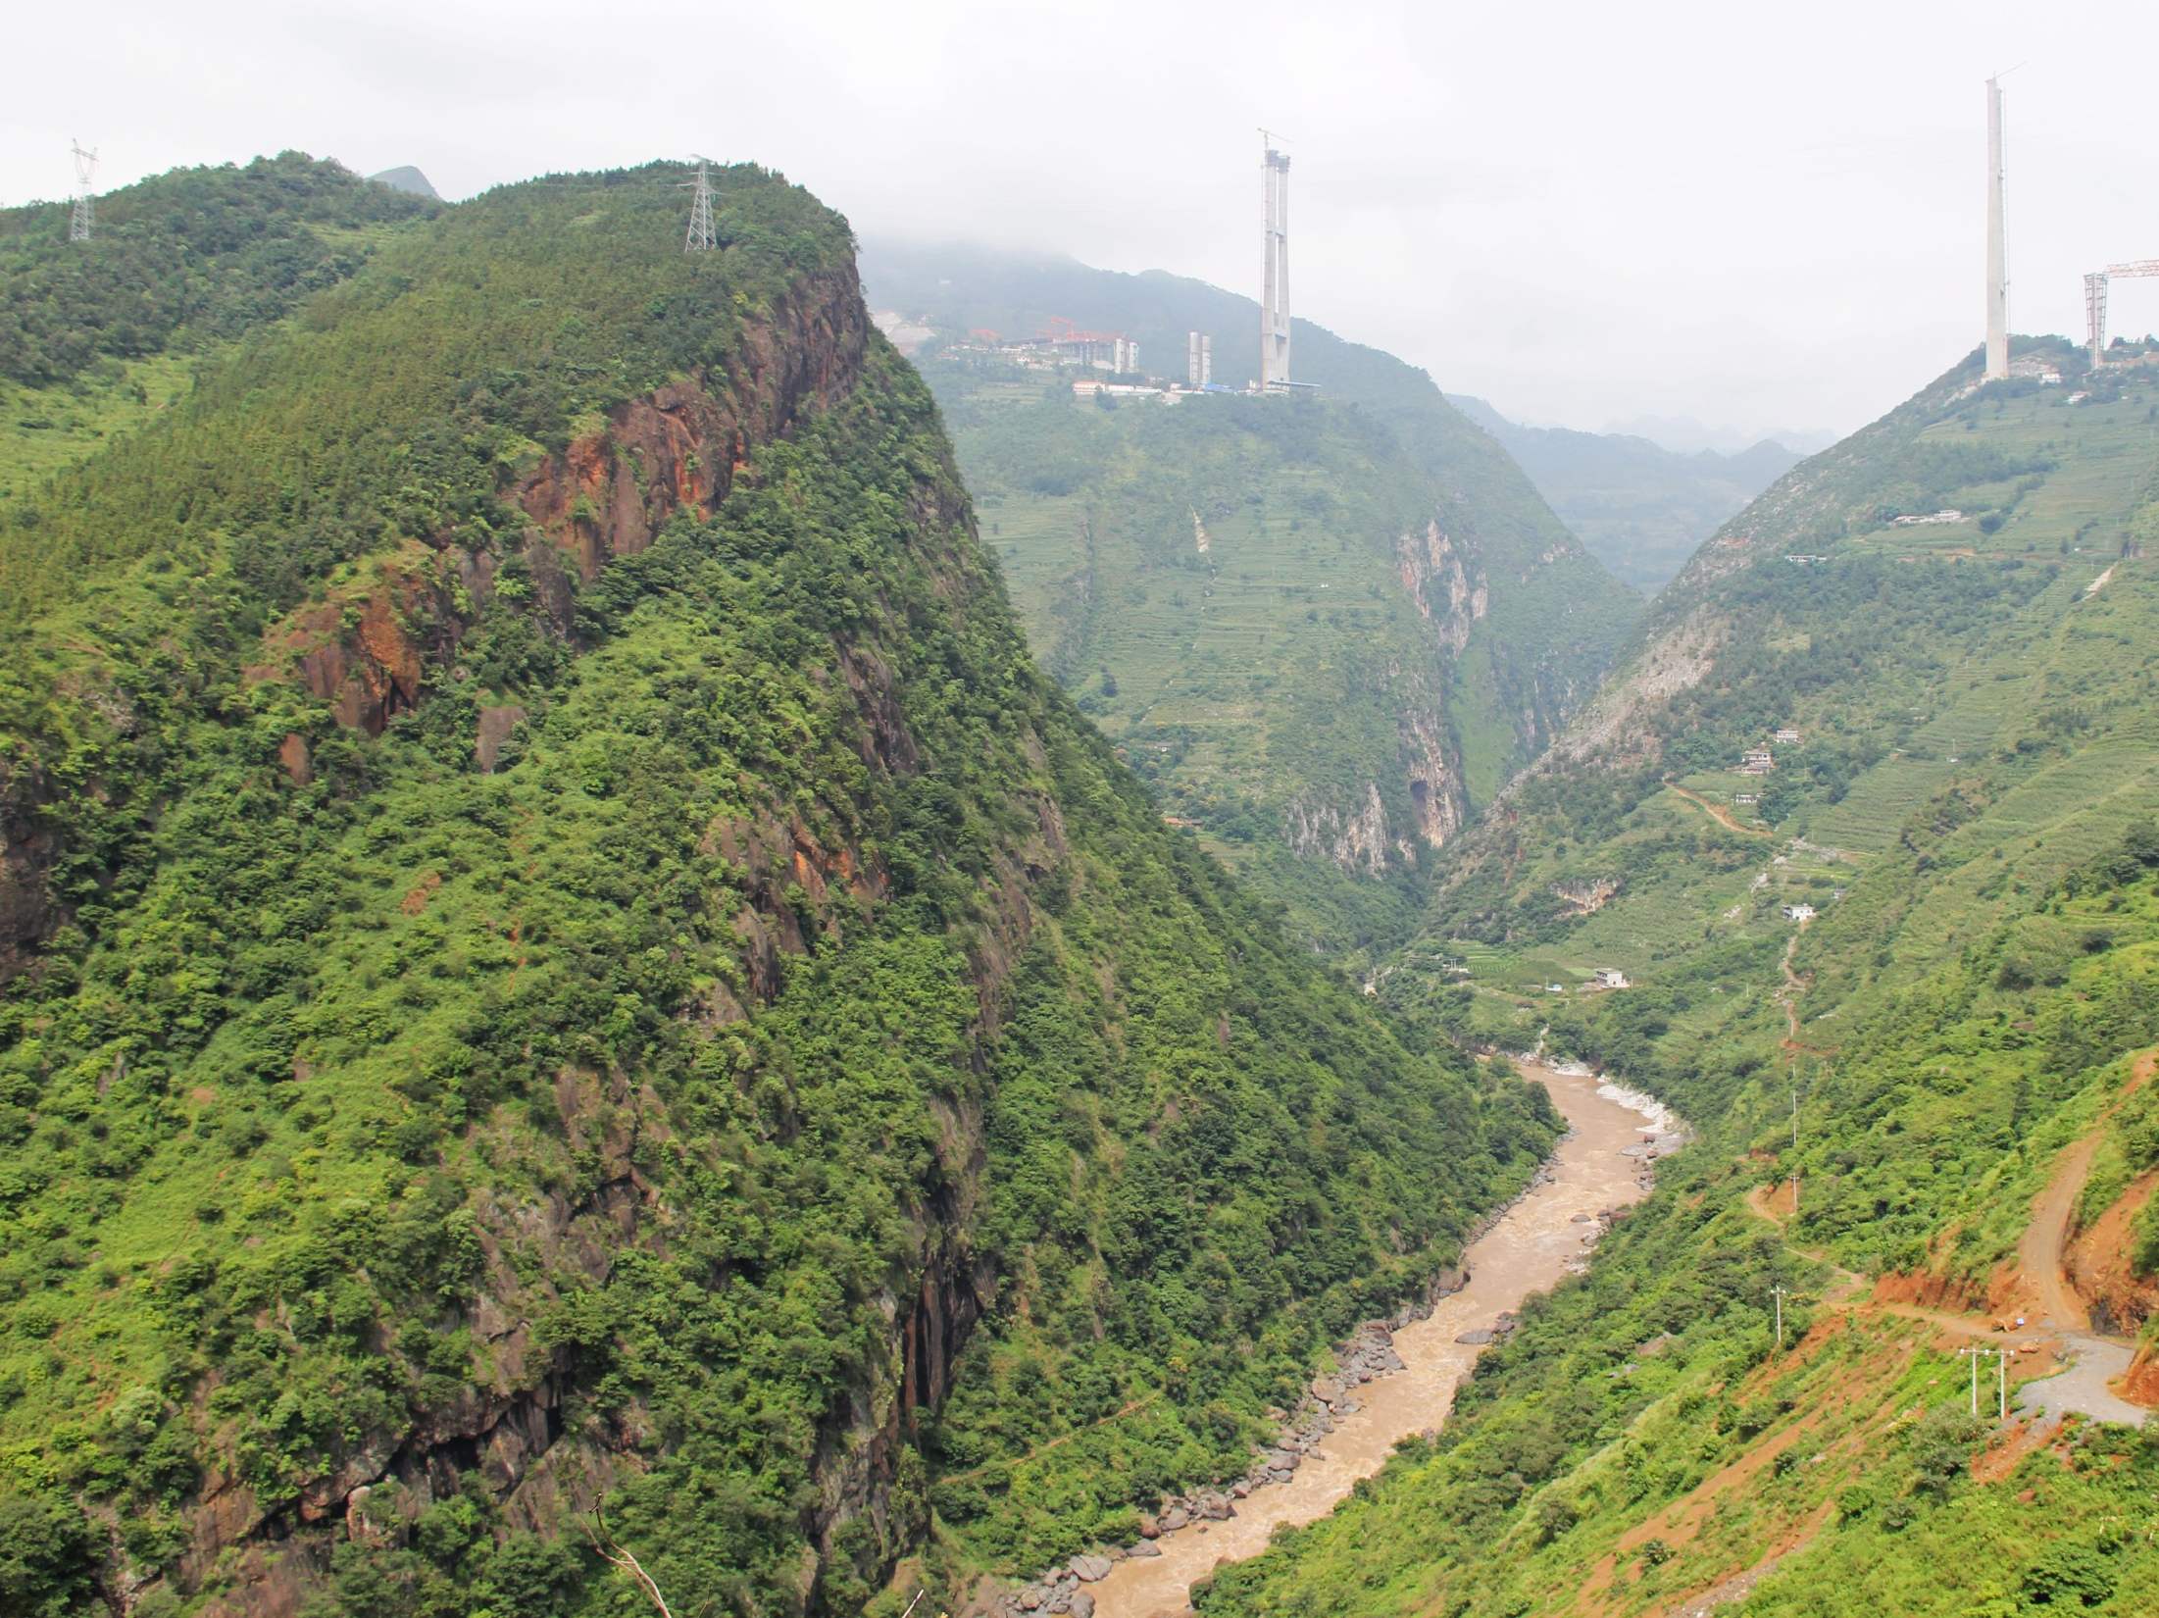
stavba pylonů - 2015

Slide 26
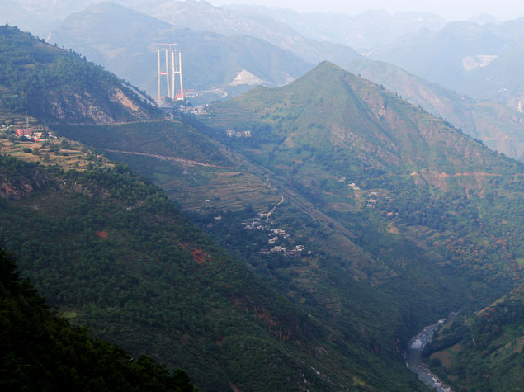
stavba pylonů - 2015

Slide 27
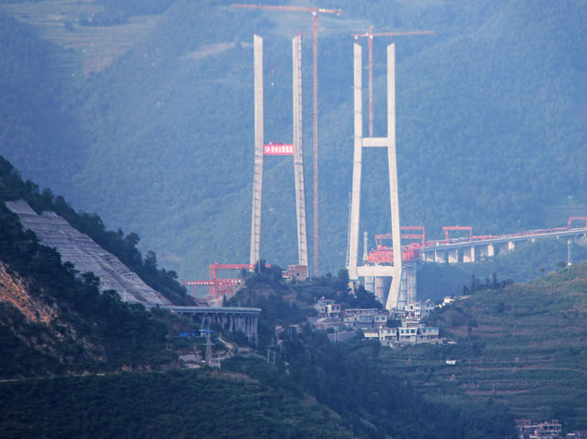
stavba pylonů - 2015

Slide 28
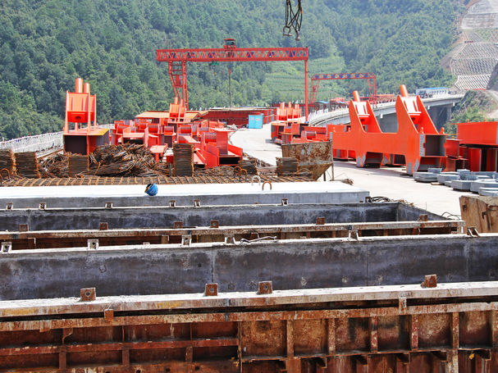
příprava na propojení mostu

Slide 29
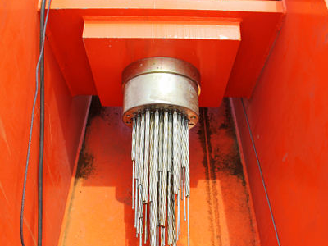
mostní lana

Slide 30
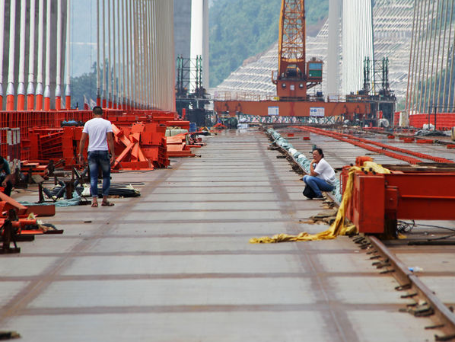
propojování mostu

Slide 31
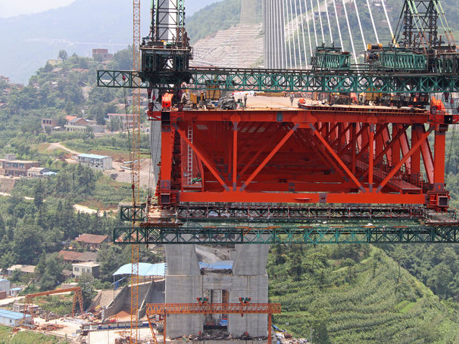
propojování mostu

Slide 32
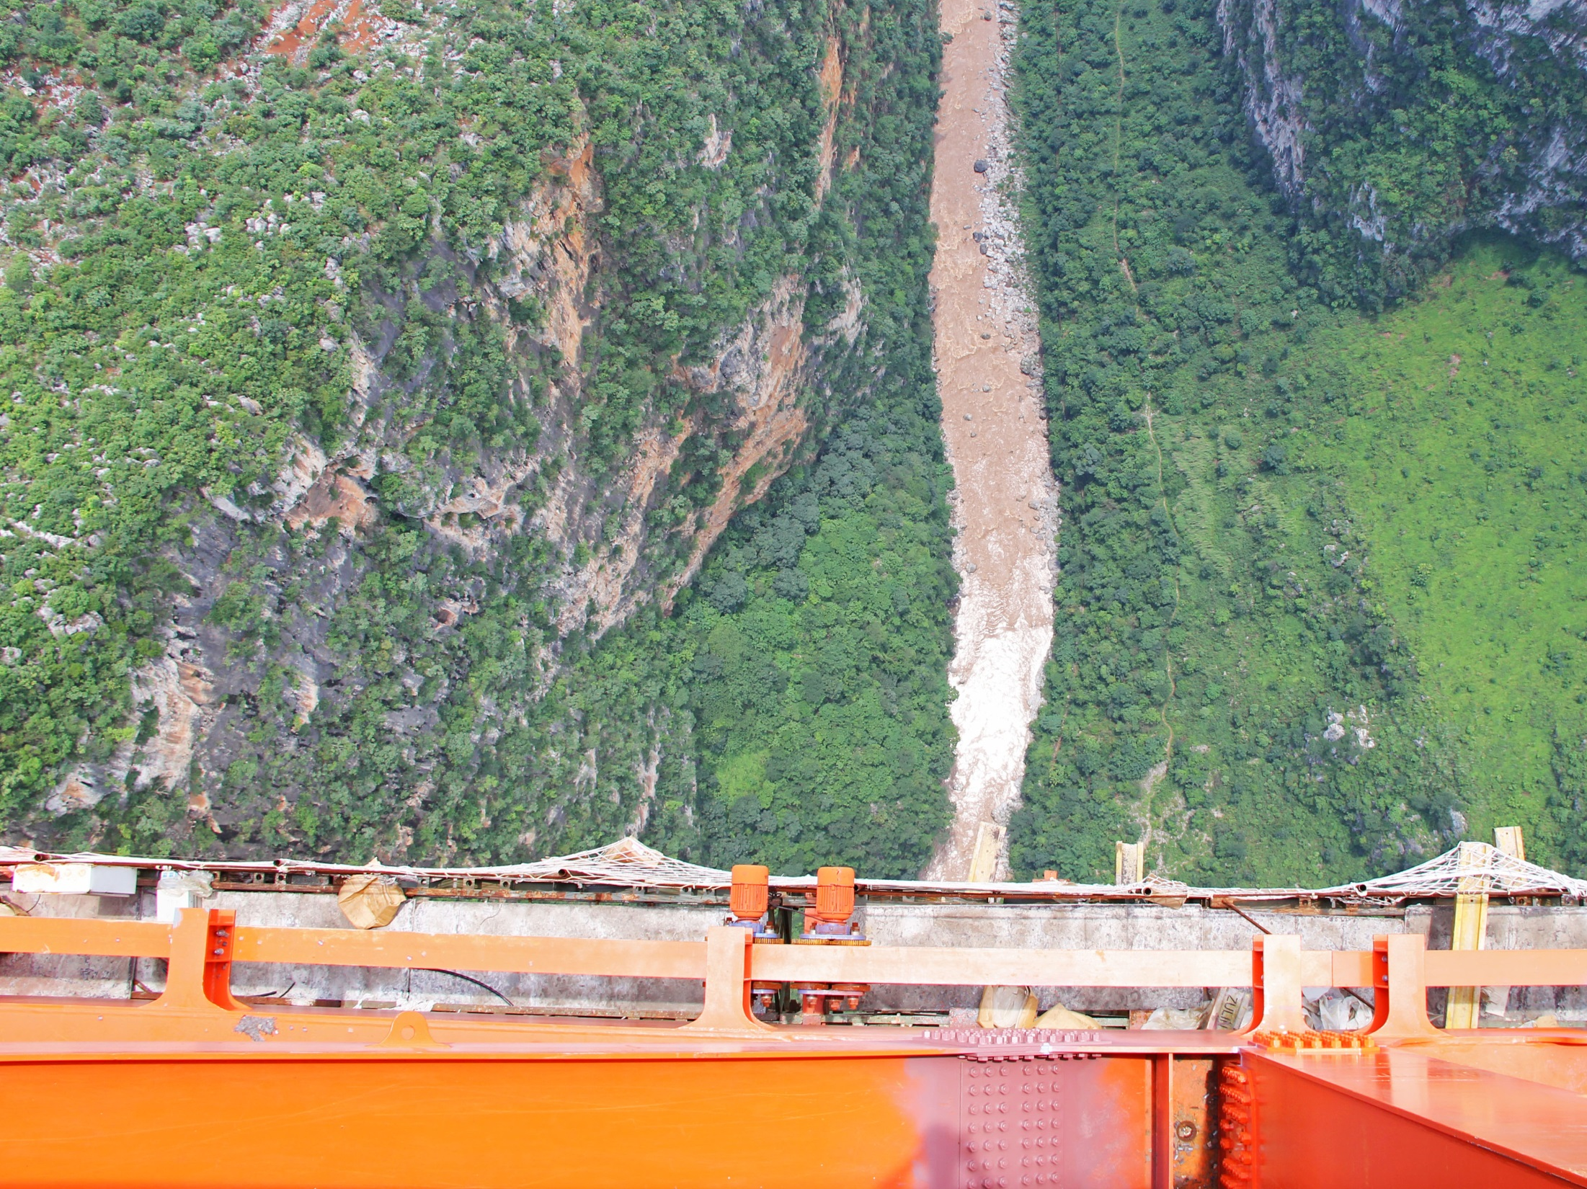
propojování mostu, pohled shora

Slide 33
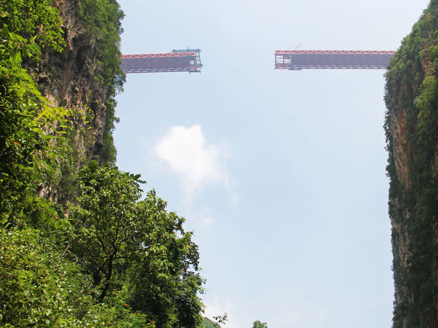
propojování mostu,
pohled zespodu

Slide 34
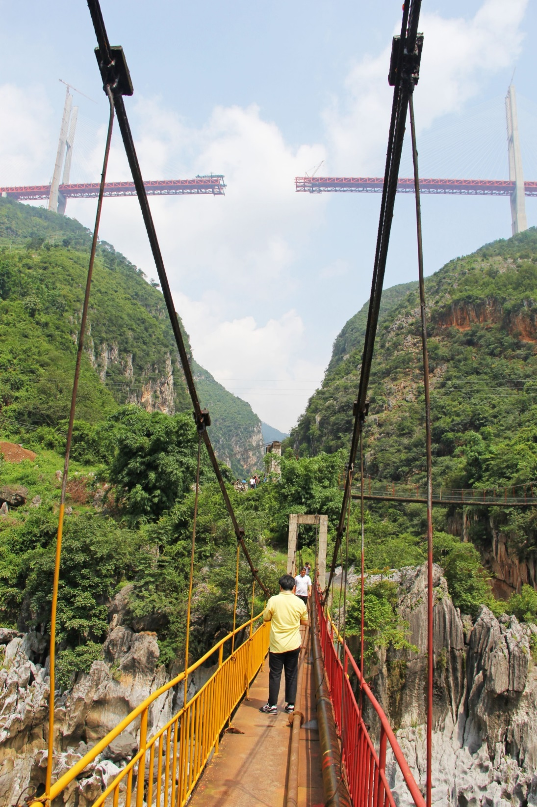
propojování mostu,
pohled zespodu

Slide 35
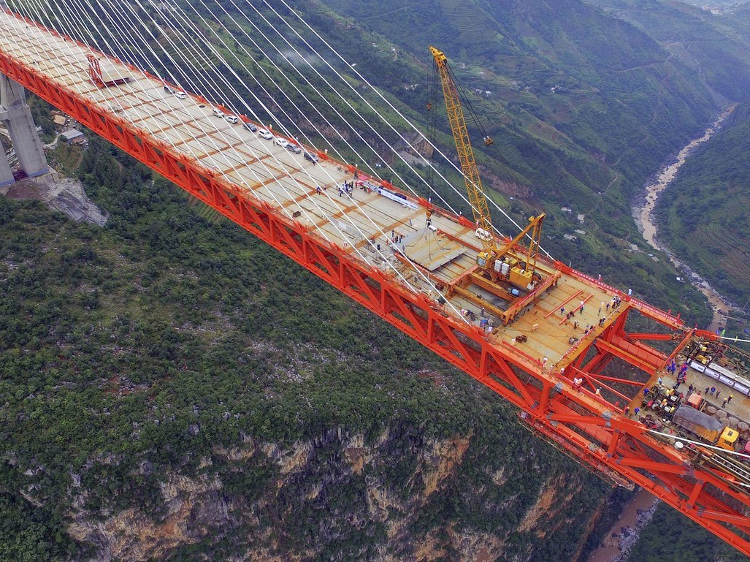
propojení mostu - 2016

Slide 36
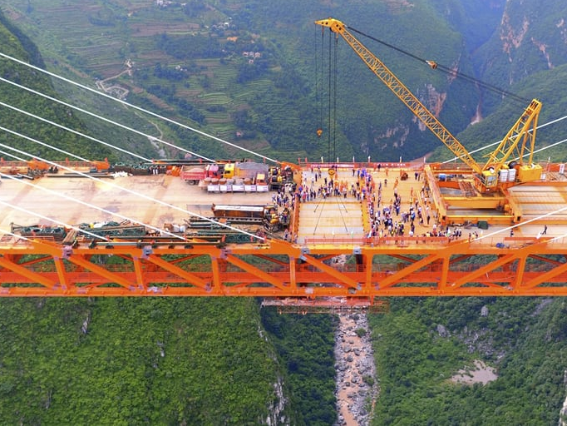
propojení mostu - 2016

Slide 37
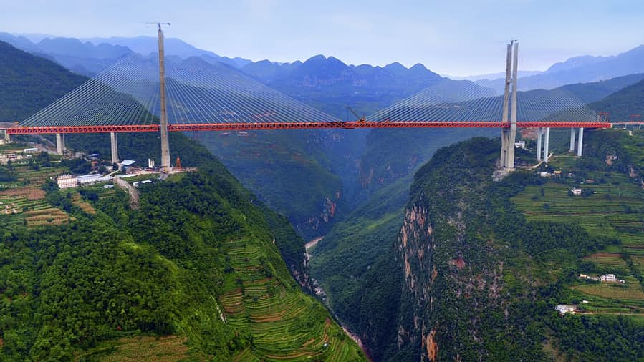

Slide 38
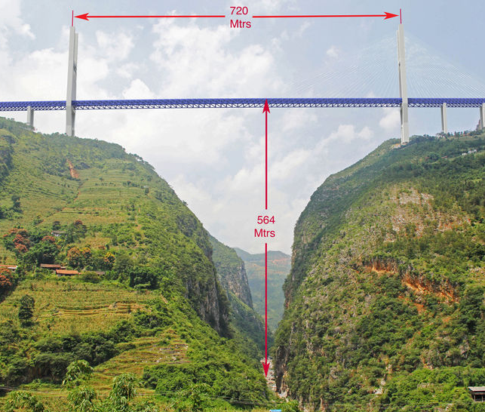
9,5 x vyšší než Zelená brána

Slide 39


